Slide 1
expanze osmanských turků do Evropy
Digitální učební materiál byl vytvořen v rámci projektu
Inovace a zkvalitnění výuky na Slovanském gymnáziu
CZ.1.07/1.5.00/34.1088

Slide 2
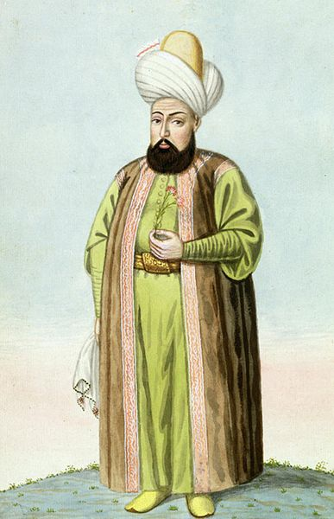
Vznik a expanze Osmanské Říše
Ve 13. století - sultán Osman rozšiřuje území z Malé Asie
Od pol. 14. století – vpád osmanských Turků na Balkán
1389 – bitva na Kosově poli – porážka Srbska
1396 – bitva u Nikopole – porážka císaře
Zikmunda Lucemburského
1453 – dobytí Konstantinopole / Cařihradu /
pád Byzantské říše
sultán Mehmed II.
1526 – vítězství u Moháče
sultán Sulejman I. X Ludvík Jagellonský
1)
Sultán Osman – zakladatel říše

Slide 3
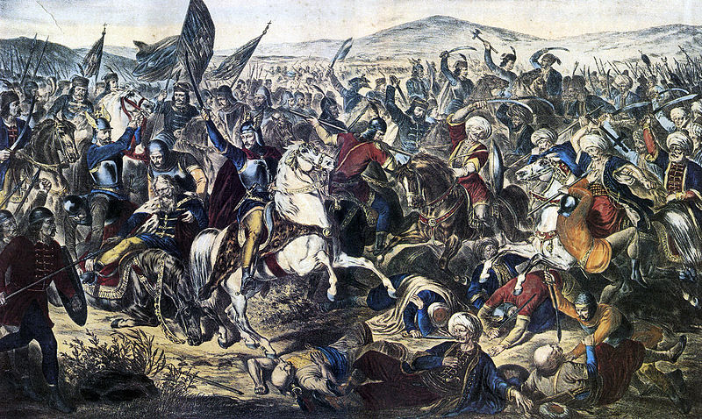
1389 - bitva na Kosově poli / porážka Srbska /
2)

Slide 4
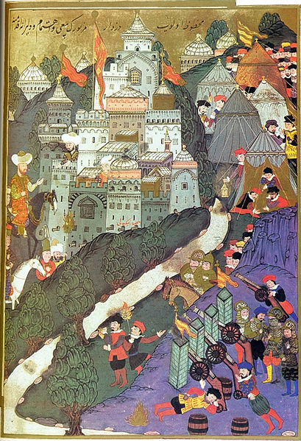
1396 – bitva u Nikopole
Velké křížové tažení, vedené
Zikmundem Lucemburským
proti Osmanské říši.
Katastrofální porážka křesťanů
osmanskými Turky
3)

Slide 5
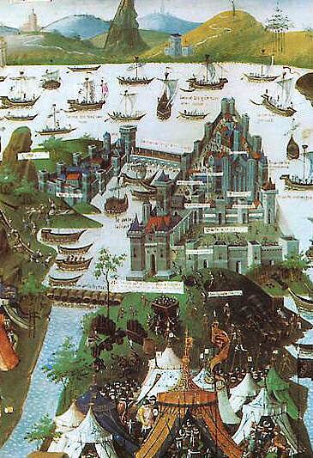
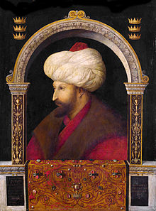
5)
Mehmed II.
1453 – dobytí Konstantinopole
osmanskými Turky
Obléhání Konstantinopole r. 1453
4)

Slide 6
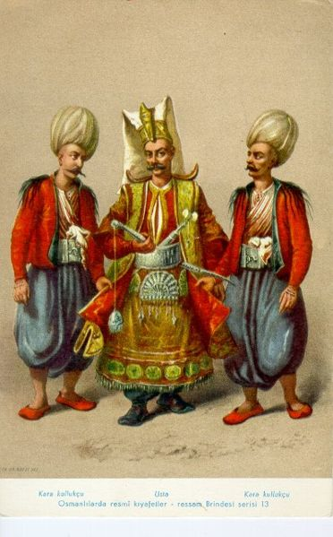
Turecké vojsko
Pěší jednotky - kopí, šavle, handžar
( se zakřivenou čepelí )
Jízda –ochranná zbroj – drát. košile
kopí, šavle, sekyra, luk , někteří
ručnice
Dělostřelectvo – stálí vojáci s pevným
platem, i výroba nábojů
Janičáři – elitní vojenské jednotky z
mladíků, unesených Turky z
porobených národů
( 10 – 12 tisíc )
výchova trvala až 14 let
6)
Janičáři

Slide 7
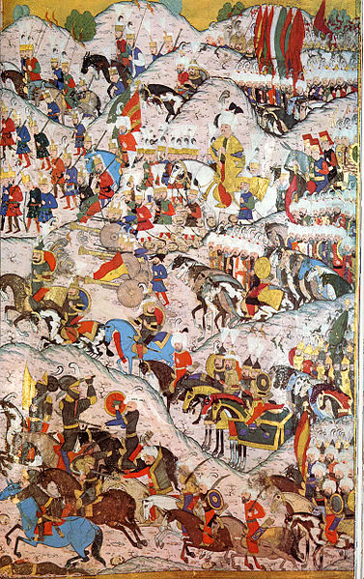
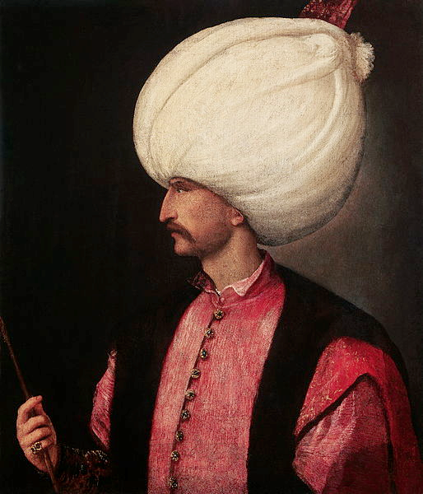
1526 – bitva u Moháče
Sulejman I. Nádherný, zv. Zákonodárce
8)
7)
Bitva u Moháče – turecká miniatura

Slide 8
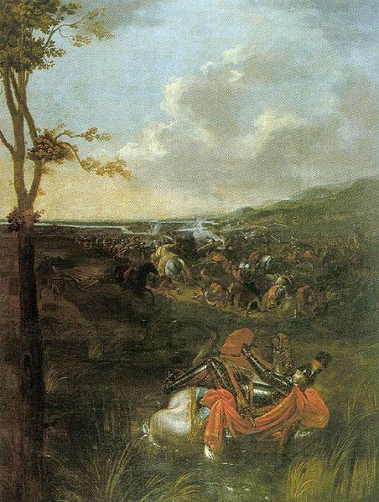
1526 – Bitva u Moháče
Ludvík Jagellonský
král český a uherský
zahynul po prohrané bitvě
při útěku v bažině
9)

Slide 9
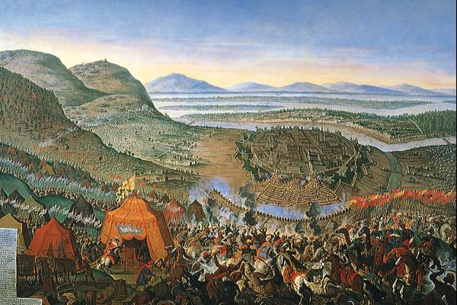
1683 – porážka Turků u Vídně. Počátek konce turecké moci v Evropě
10)

Slide 10
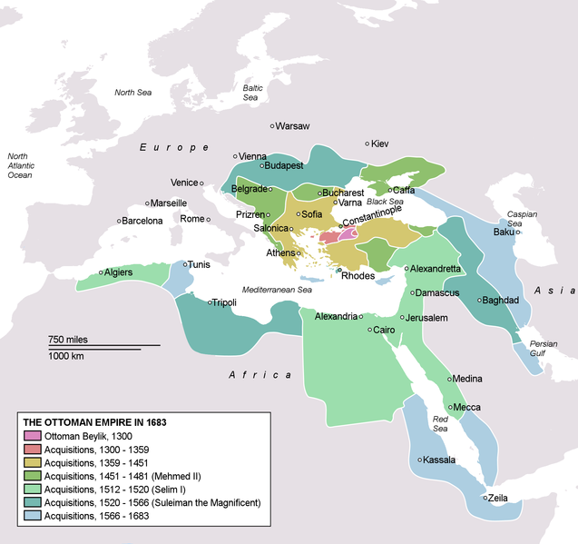
Rozsah Osmanské
říše 1300 - 1683
11)

Slide 11
1) YOUNG, John. wikimedia.org [online]. [cit. 20.1.2014]. Dostupný na WWW: http://commons.wikimedia.org/wiki/File:Osman_I_by_John_Young.jpg
2) STEFANOVIĆ, Adam. wikimedia.org [online]. [cit. 20.1.2014]. Dostupný na WWW: http://commons.wikimedia.org/wiki/File:Battle_on_Kosovo1389.jpg
3) SZILAS. wikimedia.org [online]. [cit. 20.1.2014]. Dostupný na WWW: http://commons.wikimedia.org/wiki/File:Battle_of_Nicopolis.jpg
4) BROQUIÈRE, Bertrandon De La. wikimedia.org [online]. [cit. 20.1.2014]. Dostupný na WWW: http://commons.wikimedia.org/wiki/File:Constantinople_1453.jpg
5) BELLINI, Gentile. wikimedia.org [online]. [cit. 20.1.2014]. Dostupný na WWW: http://commons.wikimedia.org/wiki/File:Gentile_Bellini_003.jpg
6) M, Petar. wikimedia.org [online]. [cit. 20.1.2014]. Dostupný na WWW: http://commons.wikimedia.org/wiki/File:Janicaru.jpg
7) LOKMAN. wikimedia.org [online]. [cit. 20.1.2014]. Dostupný na WWW: http://commons.wikimedia.org/wiki/File:1526-Suleiman_the_Magnificent_and_the_Battle_of_Mohacs-Hunername-large.jpg
8) TITIAN. wikipedia.org [online]. [cit. 20.1.2014]. Dostupný na WWW: http://en.wikipedia.org/wiki/File:EmperorSuleiman.jpg
9) DORFFMAISTER, István. wikipedia.org [online]. [cit. 20.1.2014]. Dostupný na WWW: http://hu.wikipedia.org/wiki/F%C3%A1jl:Dorffmaister_The_death_of_Louis_II_of_Hungary_1795-1796.jpg
10) GEFFELS, Frans. wikimedia.org [online]. [cit. 20.1.2014]. Dostupný na WWW: http://commons.wikimedia.org/wiki/File:Vienna_Battle_1683.jpg
11) BAYDIN, Atilim Gunes. wikimedia.org [online]. [cit. 20.1.2014]. Dostupný na WWW: http://commons.wikimedia.org/wiki/File:OttomanEmpireIn1683.png

